Slide 1

স্বাগতম

Slide 2

শিক্ষক পরিচিতি
প্রশান্ত বিশ্বাস
সহকারী শিক্ষক
দাউদ পাবলিক স্কুল
যশোর সেনানিবাস, যশোর
ই.মেইল-proshantabiswas12@gmail.com
proshanta2006@yahoo.com
মোবাইল - ০১৭১৮৫৭৩১৫৯

Slide 3
পাঠ পরিচিতি
বিষয়: পদার্থ বিজ্ঞান
শ্রেণি: দশম
অধ্যায়: ২৩
বিষয়বস্তু: ইলেকট্রনিক্স

Slide 4
শিখনফল
১। P-টাইপ ও N-টাইপ অর্ধপরিবাহীর সংজ্ঞা বলতে পারবে।
২। ডোপায়ন ব্যাখ্যা করতে পারবে।
৩। P-টাইপ ও N-টাইপ অর্ধপরিবাহীর চিত্র অংকন করতে পারবে।
৪। P-টাইপ ও N-টাইপ অর্ধপরিবাহীর গঠন বিশ্লেষণ করতে পারবে।

Slide 5


ছবিগুলো লক্ষ্য কর
ল্যাপটপ
রোবট

Slide 6
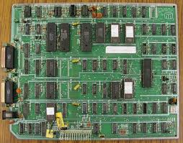
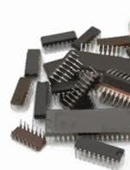
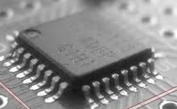
এগুলো কী?
মাদারবোর্ড
চিপসেট

Slide 7
এগুলো কী দিয়ে তৈরি?
ট্রানজিস্টর
ডায়োড
চিপসেট
এগুলো কী দিয়ে তৈরি?

Slide 8
আজকের পাঠ
P-টাইপ ও N-টাইপ অর্ধপরিবাহী

Slide 9
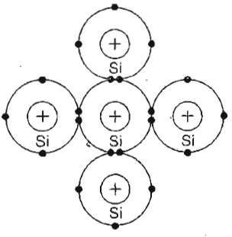
চার যোজী পরমাণুর নাম বলতে পারবে?
সিলিকনে মুক্ত ইলেকট্রন নেই
বিশুদ্ধ সিলিকন অন্তরক
এবার সিলিকনকে পরিবাহী করতে চাই….
সিলিকন পরমাণুর আনবিক গঠন

Slide 10
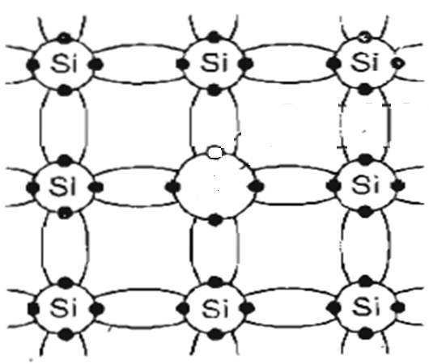
তিন যোজী পরমাণুর নাম বলতে পারবে?
সিলিকনের সাথে অ্যালুমিনিয়াম মেশানোর পদ্ধতি দেখানো হচ্ছে…
সিলিকনের সাথে তিন যোজী পরমাণু (অ্যালুমিনিয়াম সামান্য পরিমাণ) খাদ মেশালে কী তৈরি হবে?
হোল
Al
Si
গ্রাহক পরমাণু
ডোপায়ন
সিলিকনের আনবিক গঠন
P- টাইপ অর্ধপরিবাহীর গঠন

Slide 11
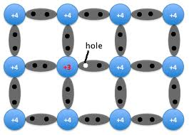
P – টাইপ অর্ধপরিবাহী

Slide 12
একক কাজ
ডোপায়ন কী?
সিলিকনের মধ্যে তিন যোজী পরমাণু যোগ করলে কী তৈরি হবে?
P- টাইপ অর্ধপরিবাহীর হোল কোন ধর্মী?
পাঁচ যোজী পরমাণুর নাম বলতে পারবে?

Slide 13
একক কাজের উত্তর
সিলিকনের মধ্যে নিয়ন্ত্রিত পরিমাণ খাদ (তিন/পাঁচ যোজী পরমাণু) যোগ করাকে ডোপায়ন বলে।
P- টাইপ অর্ধপরিবাহী।
ধনাত্মক।
আর্সেনিক, অ্যান্টিমনি, ফসফরাস

Slide 14
সিলিকনের সাথে পাঁচ যোজী পরমাণু (আর্সেনিক সামান্য পরিমাণ) খাদ মেশালে কী হবে?
সিলিকনের সাথে আর্সেনিক মেশানোর পদ্ধতি দেখানো হচ্ছে….
মুক্ত ইলেকট্রন
As
Si
দাতা পরমাণু
ডোপায়ন
সিলিকনের আনবিক গঠন
N- টাইপ অর্ধপরিবাহীর গঠন

Slide 15
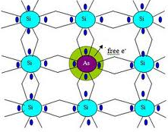
N – টাইপ অর্ধপরিবাহী

Slide 16
দলীয় কাজ
P-টাইপ ও N-টাইপ অর্ধপরিবাহীর চিহ্নিত চিত্র অংকন করে পার্থক্যগুলো নির্দেশ কর।

Slide 17
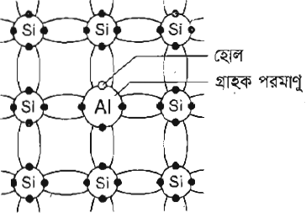
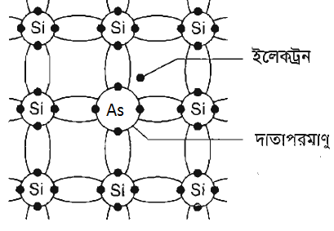
P-টাইপ ও N-টাইপ অর্ধপরিবাহীর চিহ্নিত চিত্র অংকন করে পার্থক্যগুলো দেখানো হল
P-টাইপ অর্ধপরিবাহী
N-টাইপ অর্ধপরিবাহী

Slide 18
মূল্যায়ন
১। N- টাইপের চার্জ কোন ধর্মী?
২। N- টাইপে মুক্ত ইলেকট্রন সৃষ্টি হয় কেন?
৩। P- টাইপে হোল সৃষ্টি হয় কেন?
৪। অর্ধপরিবাহী হিসেবে সিলিকন ব্যবহার
করার কারণ কী?

Slide 19
বাড়ির কাজ
জার্মেনিয়ামের সাথে অ্যালুমিনিয়াম ও অ্যান্টিমনি যুক্ত করে অর্ধপরিবাহী তৈরি করার প্রক্রিয়া চিত্রসহ বিশ্লেষণ কর।

Slide 20

ধন্যবাদ

